Slide 1
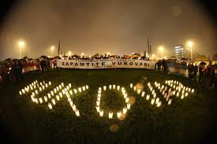
Vukovar

Slide 2
Čuli smo da rat zovu ubojicom. To nije istina rat je samoubojstvo.
Svaka puška koja se napravi, svaki ratni brod koji zaplovi, svaka ispaljena raketa znače krađu od onih koji su gladni i nenahranjeni.
Rat ne određuje tko je bio u pravu, on određuje one koji su preživjeli.
Rat je tužna stvar, ali nije najtužnija. Najtužniji su ljudi kojima nestanu oni najmiliji.

Slide 3
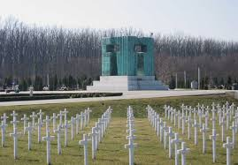
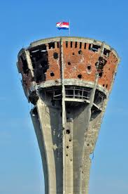
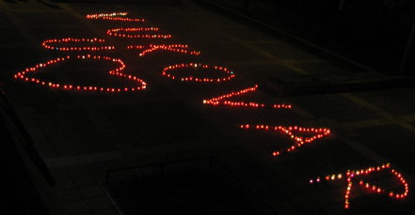

Slide 4
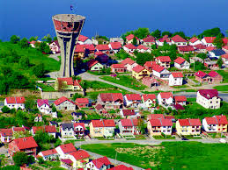
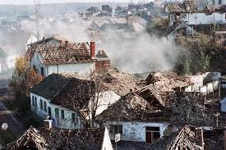
Vukovar prije i za vrijeme rata:

Slide 5
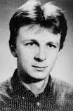
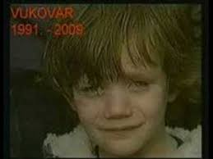
Siniša Glavašević

Slide 6
Izradile:
Ela Bosilj
Ella Bogdanović

